Slide 1
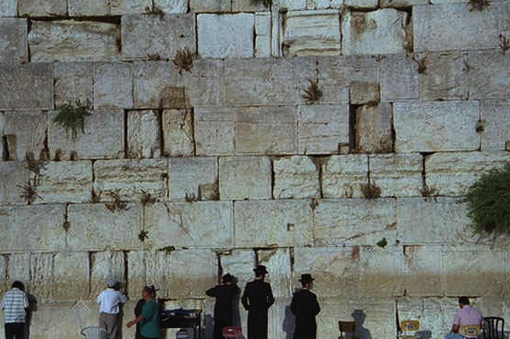
သမ္မာကျမ်းစာ
အခြေခံအုတ်မြစ်
အစပြုသည့်နေရာ
​Drရေက်ခ် ဂရီဖိတ် စင်္ကာပူဓမ္မကောလိပ်• BibleStudyDownloads.org
©2004 TBBMI
8.0.05a.
04
1

Slide 2

Burmese
သမ္မာကျမ်းစာ အုတ်မြစ်
Texas မြို.မှ သမ္မာကျမ်းစာ-အုတ်မြစ် (နိုင်ငံတကာအမှုတော်ဆောင်လုပ်ငန်း)
၏ တင်ပြချက်

Slide 3
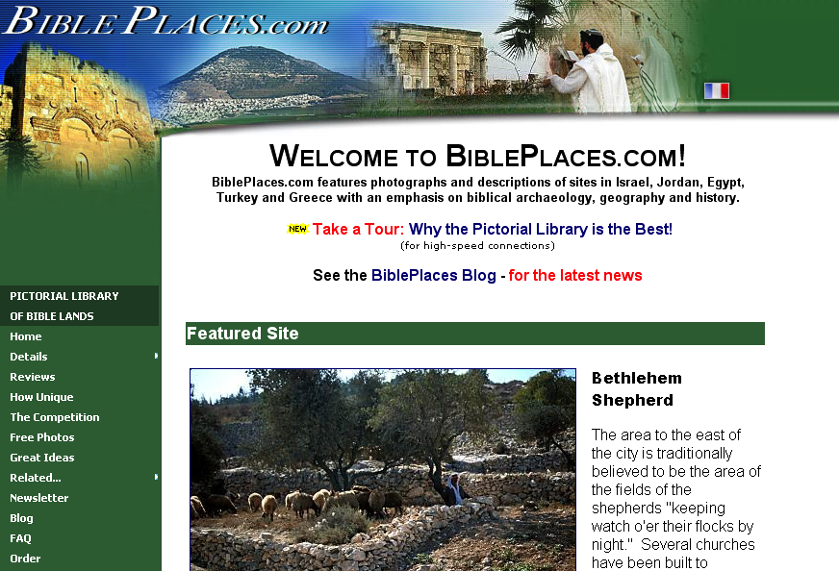
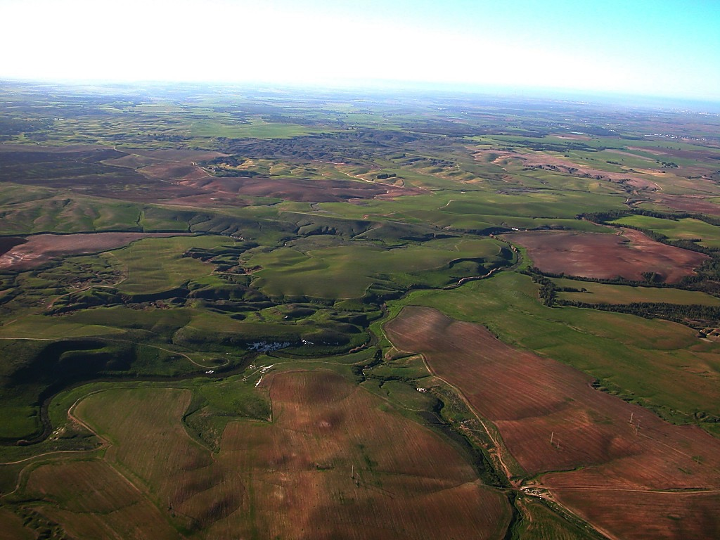
The Pictorial Library of Bible Lands
Our ministry is deeply indebted to Todd Bolen, creator of the Pictorial Library of Bible Lands, for his generous permission to use photo resources throughout THE BIBLE…BASICALLY®. TBB users are urged to visit BiblePlaces.com and explore the thousands of photo resources available: from the Holy Land, throughout the Aegean and Mediterranean Basin to Southern Europe where the Christian faith took root. BiblePlaces.com offers teachers and visual producers an incomparable array of high-resolution digital photographic resources. Please visit! Thanks, Todd!
Notes:
This presentation has been granted use of almost 150 pictures from the BiblePlaces.com website. We thank Todd Bolen for his support!

Slide 4


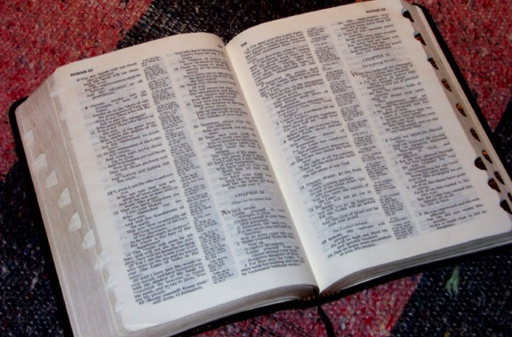
(ဖြစ်ရသည့် အကြောင်းအရာများ)
သမ္မာကျမ်းစာ အခြေခံကျကျလေ့လာခြင်း
®
အပိုင်း၅
သမ္မာကျမ်းစာ အခြေခံအုတ်မြစ်
©2004 TBBMI
8.0.05a.
02

Slide 5

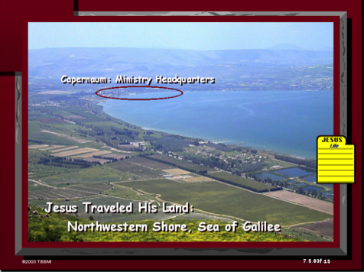
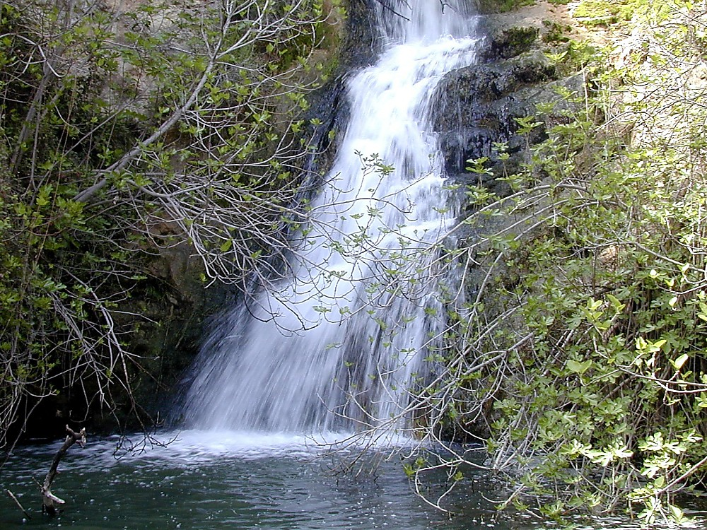
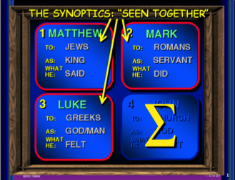
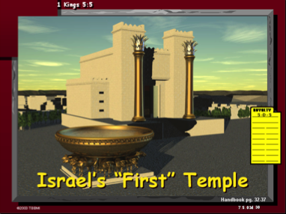
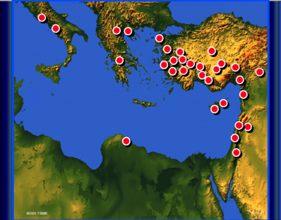
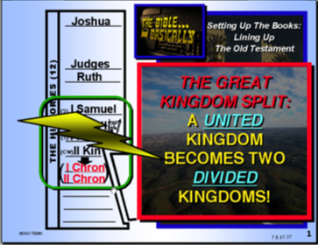
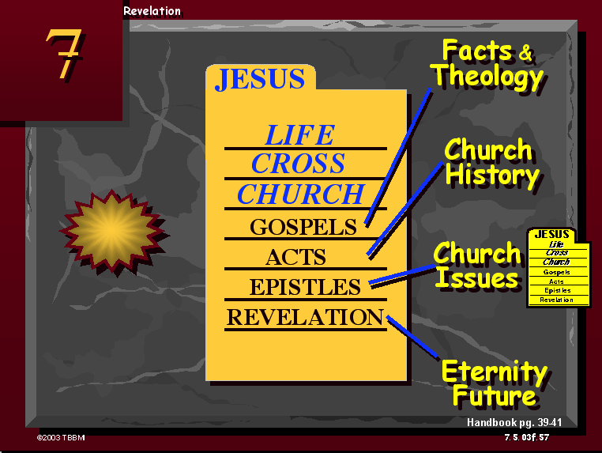
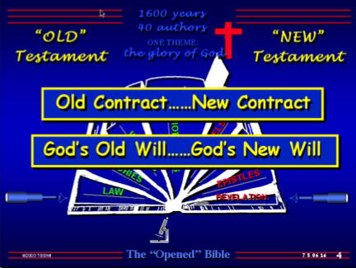
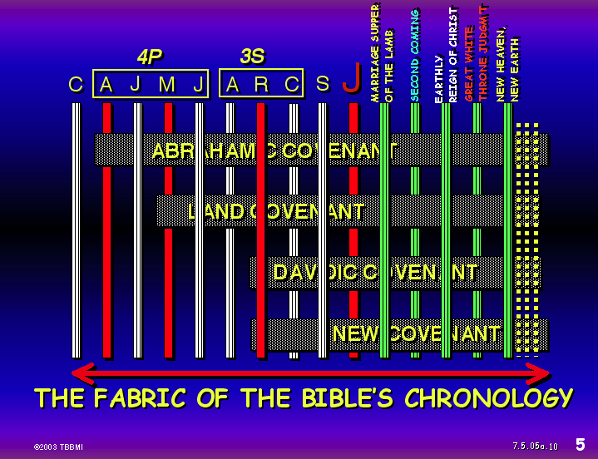
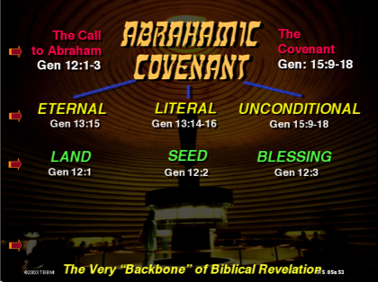
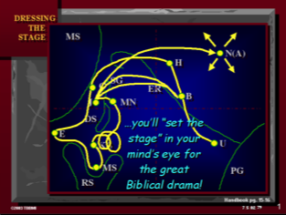
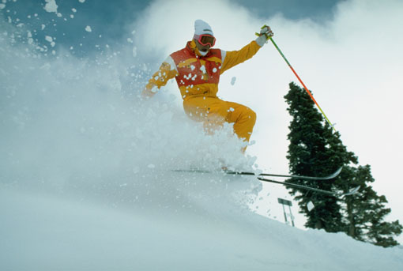
03
©2004 TBBMI
8.0.05a.

Slide 6
သမ္မာကျမ်းစာ
အခြေခံအုတ်မြစ်
အစပြုသည့်နေရာ
©2004 TBBMI
8.0.05a.
04
1

Slide 7



သေးငယ်သောအပ်ချည်မျှင်များယက်နေသည်ကိုဟု အောက်မေ့ပါ
အစီစဉ်လိုက် ဖွဲ့စည်းထားသော သမ္မာကျမ်းစာ
သင်ထောက်ကူ အမှတ်- ဝ၈
© 2004 TBBMI
8.0.05a.
05

Slide 8
အစီစဉ်လိုက် ဖွဲ့စည်းထားသော သမ္မာကျမ်းစာ
7
လူမျိုး၄မျိုး
လူအသိုင်းအဝိုင်း ၃ ခု
J
ဖန်
အာ
ယာ
မော
ရာ
မဲ့Jh
ဘု
သိမ်း
ငြိမ်
စုစည်းထားသော စကားစုဆယ်စု
© 2004
8.0.05a.
06
1

Slide 9
သမ္မာကျမ်းစာ၏
အစဉ်လိုက် ဖွဲ့စည်းပုံ
7
လူမျိုး ၄မျိုး
လူ့အသိုင်းအဝိုင်း ၃ခု
J
ဖန်
အာ
ယာ
မော
ရ+
မဲ့h
ဘု
သိမ်း
ငြိမ်
ဖန်ဆင်းခြင်း
အာဗြဟံ
ယောသပ်
မောရှေ
ယောရှု
မင်းမဲ့ကာလ
မင်းစံကာလ
ဖမ်းဆီးကာလ
ဆိတ်ငြိမ်ကာလ
ယေရှု
© 2004 TBBMI
8.0.05a.
07

Slide 10
သမ္မာကျမ်းစာ၏
အစဉ်လိုက် ဖွဲ့စည်းပုံ
7
လူမျိုး ၄မျိုး
လူ့အသိုင်းအဝိုင်း ၃ခု
J
ဖန်
အာ
ယာ
မော
ရ+
မဲ့h
ဘု
သိမ်း
ငြိမ်
ဖန်ဆင်းခြင်း
အာဗြဟံ
ယောသပ်
နောက်ဆုံးသောကာလ
မောရှေ
ယောရှု
မင်းမဲ့ကာလ
မင်းစံကာလ
ဖမ်းဆီးကာလ
ဆိတ်ငြိမ်ကာလ
ယေရှု
© 2004 TBBMI
8.0.05a.
07

Slide 11
သမ္မာကျမ်းစာ၏
အစဉ်လိုက် ဖွဲ့စည်းပုံ
7
လူမျိုး ၄မျိုး
လူ့အသိုင်းအဝိုင်း ၃ခု
J
သခင်ယရှု လောကကို အုပ်စိုးခြင်း
ဒုတိယအကြိမ် ကြွလာခြင်း
ဖန်
ရ+
ငြိမ်
သူတို့သား မင်္ဂလာဆောင်ပွဲ
ကောင်းကင်သစ်နှင့် မြေကြီးသစ်
အာ
ယာ
မော
မဲ့h
ဘု
သိမ်း
ပလ္လင်ဖြူတရားစီရင်ခြင်း
ဖန်ဆင်းခြင်း
အာဗြဟံ
ယောသပ်
နောက်ဆုံးသောကာလ
မောရှေ
ယောရှု
မင်းမဲ့ကာလ
မင်းစံကာလ
ဖမ်းဆီးကာလ
ဆိတ်ငြိမ်ကာလ
ယေရှု
© 2004 TBBMI
8.0.05a.
07

Slide 12
သမ္မာကျမ်းစာ
အစဉ်လိုက် ဖွဲ့စည်းပုံ
7
၄- လူမျိုး ၄မျိုး
၃ - လူ့အသိုင်းအဝိုင်း ၃ ခု
သူတို့သား၏ မင်္ဂလာဆောင်ပွဲ
ကောင်းကင်သစ်နှင့် မြေကြီးသစ်
ငြိမ်
ဒုတိယအကြိမ် ကြွလာခြင်း ;
ပလ္လင်ဖြူ တရားစီရင်ခြင်း
J
သခင်ယေရှု လောကကို အုပ်စိုးခြင်း
ဖန်
အာ
ယာ
မော
မဲ့
ဘုk
သိမ်း
အာဗြဟံ ပဋိညာဉ်
မြေပိုင်ဆိုင်မှု ပဋိညာဉ်
ဒါဝိဒ်၏ ပဋိညာဉ်
ပဋိညာဉ်သစ်
© 2004 TBBMI
8.0.05a.
10
5

Slide 13
သမ္မာကျမ်းစာ ဖွင့်ပြချက်၏ အဓိကကြောရိုး
အခြေအနေပေါ်တွင်မမူတည်သော ဘုရားသခင်၏ ပဋိညာဉ်
အစီအစဉ်
11

Slide 14

သမ္မာကျမ်းစာကြောရိုး ။ အခြေအနေပေါ်တွင်မမူတည်သော ဘုရားသခင်၏ပဋိညာဉ်အစီအစဉ်
"ဒွန်ရစ်ချဒ်ဆန်၊ နှလုံးသားတွင်ကိန်းသော ထာဝရကာလ
(Don Richardson, Eternity in Their Hearts)
12

Slide 15
သမ္မာကျမ်းစာကြောရိုး။ အခြေအနေပေါ်တွင်မမူတည်သော ဘုရားသခင်၏ပဋိညာဉ် အစီအစဉ်
အမှန်စင်စစ် ကျောရိုးမရှိသော ကိုယ်ခန္ဓာဟု ဆိုလိုပါသည်၊ ထိုမဋမက မိမိ လူမျိုးထံသာမက လူမျိုးတကာတို့ထံသို့ ဘုရားသခင်.ကောင်းကြီးမင်္ဂလာများ လက်ဆင့်ကမ်း ပေးရမည့်အစား ခရစ်ယာန်များအား အားပေးလှုံ့ဆော်မှုလျော့နည်းစေရာ ရောက်ပါသည်၊ (စာမျက်နှာ ၁၆၃)
အာဗြဟံ၏ ပဋိညာဉ်သည် သမ္မာကျမ်းစာ၏ အဓိက ကြောရိုးနှင့် အထုးပြုထားသည့် ကြောရိုးကော်လံဖြစ်သည်။ ထို့ကြောင့် ဤအကြောငးအရာကို လျစ်ဘျူရှုသော သွန်သင်မှုသည် အဓိကကျသော ကဏ္ဍတစ်ခုခုတွင် အလွန် အားနည်းနေပါလိမ့်မည်။
"ဒွန်ရစ်ချဒ်ဆန်၊ နှလုံးသားတွင်ကိန်းသော ထာဝရကာလ
(Don Richardson, Eternity in Their Hearts)
13
2

Slide 16
or®musrf;pmaBum&kd;/ tajctaeay:wGifrrlwnfaom bk&m;ocif.y#dnmOftpDtpOf
“tjypf ”
ဟေဗြဲဘာသာ နှင့် ဂရိဘာသာ
မှားယွင်းသောအပြုအမူ
အလွန်ဆိုးညစ်ခြင်း
ကျူးလွန်ပြစ်မှားခြင်း
ကောက်ကျစ်စဉ်းလဲခြင်း
ကျူးကျော်ဝင်ရောက်ခြင်း
မကောင်းဆိုးဝါး
သင်ထောက်ကူ - အမှတ် ၁၀
14
8

Slide 17
or®musrf;pmaBum&kd;/ tajctaeay:wGifrrlwnfaombkl&m;ocif\y#dnmOftpDtpOf
သို့သော်…
ဤကဲ့သို့သင်စဉ်းစားကောင်း စဉ်းစားနေလိမ့်မည်…
“tjypftaBumif;
a[jAJbmom eSifh *&dbmom/
ကမ္ဘာမြေကြီး၏အခြေအနေ အဆင့်အတန်းကဘယ်မှာလဲ၊
“jypfrSwfvGJonf”
15
2

Slide 18
သမ္မာကျမ်းစာကျောရိုး၊ အခြေအနေပေါ်တွင်မမူတည်သော ဘုရားသခင်၏ပဋိညာဉ် အစီအစဉ်
အပြစ် ဟူသောစကားလုံးနှင့်ပတ်သက်၍
ဟေဗြဲဘာသာ၊ ဂရိဘာသာ--ပစ်မှတ်လွဲချော်သည်။
ပြထားသောမြှားအတိုင်း ။ သမ္မာကျမ်းစာကိုချက်ခြင်းသွား၍ဖတ်ပါ။
“ကောင်းကင်ဘုံတွင်ရှိသောသင်တို့အဘသည် သန့်ရှင်းတော်မူသည့် နည်းတူ သင်တို့သည်လည်းသန့်ရှင်းခြင်းရှိကြလော့။” မဿဲ ၅း၄၈
16
1

Slide 19
အဘ၏ေ့ရှနေ အနန္တ.. အာလာဖ .. အာမင်... အသက်ကြီးသောသူ...
ဘိသိက်ခံသူ ... တမန်တော် နှင့် ယာဇ်ပရောဟိတ်... ဘုရားသခင်၏လက်ရုံးတော်....
အသက်၏အစ ....ယုံကြည်ခြင်းအစအဦးစီရင်သူ.....အစ နှင့် အဆုံး ....
ကောင်းမြတ်သောအုပ်စိုးရှင် .....အသက်....အသက်မုန့် ....ဘုရားသခင်၏မုန့် ....သတို့သား ....မိုးသောက်ကြယ်....သိုးထိန်းကြီး ...ရွေးကောက်ခြင်းခံသူ ....တပါးတည်း...ခရစ်တော်...ဘုရားသခင်၏ခရစ်တော် ....သခင်ခရစ်တော် ...အသက်ရှင်သောဘုရားသခင်၏သားတော်....ခရစ်တော်... နှစ်သိမ့်သူ ....အမိန့်ပေးသူ.... အစ္စရေးလူမျိုးအတွက်နှစ်သိမ့်သူ....လောင်သောမီး...တိုက်ဒေါင့်အထွတ်ကျောက် ....တိုင်ပင်ဘက် ...ဖန်ဆင်းရှင် ...လွှတ်မြောက်စေသူ...လူသားအားလုံး.မျော်လင့်ရာ...တံခါး ...အယ်လ်ရှာဒိုင်း ....ထာဝရဘုရား ....ထာဝရအဘ...အဖြစ်မှန်ကိုတိကျစွာဖွင့်ပြသူ ...သစ္စာနှင့် သမ္မာတရား ...မှန်သောသက်သေ ...အဘ...အရာခပ်သိမ်း၏သားဦး...အဦးသီးသောအသီး ...အုတ်မြစ် ...အခွန်ခံနှင့်အပြစ်သားများ၏မိတ်ဆွေ...သိမ်မွေ ့ စွာကိုးကွယ်သူ...ဘုရားသခင်၏ဆုကျေးဇူး...ဘုရားသခင်၏ ဘုန်းတော်...ဘုရားသခင်...အနန္တဘုရားသခင်....အရာခပ်သိမ်းတို့ဘုရား...ကျွန်ုပ်ကိုမြင်နေသောဘုရား...ကောင်းသောသိုးထိန်း...ကြီးမြတ်သောယဇ်ပရောဟိတ်....ကြီးမြတ်သောသိုးထိန်း...လမ်းပြရှင်...ဦးခေါင်း...အသင်းတော်၏ဦးခေါင်း....အရာအားလုံး၏အမွေ....ထာဝရာယဇ်ပရောဟိတ် ...သန့်ရှင်းသောသူ ...အစ္စရေးလူမျိုး၏ သန့်ရှင်းသောသူ ...သန့်ရှင်းသောဝိညဉ်တော်...မျှော်လင့်ခြင်း...ကယ်တင်ခြင်းဦးချို ...ငါ...ဘုရားသခင်၏ပုံသဏ္ဍာန် ...မိမိပုံသဏ္ဍာန် ...ဧမာနွေလ ...ယေဟောဝါ... ယေရှု....သခင်ယေရှုခရစ်တော်...တရားသူကြီး...ရှင်ဘုရင် ...ထာဝရရှင်ဘုရင် ...ဘုရင်တကာဘုရင် ...လောကဘုရင်...ဘုရားသခင်၏သိုးသငယ် ...နောက်ဆုံးအာဒံ ..ပိညတ်တော်ပေးသူ...ခေါင်းဆောင်...လောကအလင်း ...သိန်းငှက်ကဲ့သို့...တောနှင်းပန်း ...ယုဒ ခြင်္သေ့ ...အသက်ရှင်သောကျောက် ...အသက်စမ်းရေ...သခင် ..သခင်ဘုရား...သခင်ယေရှုခရစ်တော် ...သခင်တကာသခင်...ဘုန်းကြီးသောသခင်....အရှင်တကာအရှင်...ဖြောင့်မတ်တော်မူသောသခင် ...ချစ်ခြင်းမေတ္တာ...ဝမ်းနည်းကြေကွဲသောသူ ...ကြားခံ....သနားကြင်နာသောဘုရား ...နာဇရက်လူ...ဒါ့ဝိဒ်မှဆင်းသက်သူ ....တစ်ပါးတည်းသောသားတော်...ပသခါသိုးသငယ်... ကျွန်ုပ်တို့၏ငြိမ်သက်ခြင်း...အိုးထိန်း... ဘုရားသခင်၏တန်ခိုး...ငြိမ်သက်ခြင်းအရှင်...ပရောဖက်...သန့်စင်စေသူ ...ကျမ်းတတ်ပုဂ္ဂိုလ် (ဆရာ) ...ဘုရားသခင်၏ ဘုန်းတော်ရောင်ခြည် ...ရွေးနုတ်သောသူ ...သန့်စင်စေသောမီး ...ထမြောက်ခြင်းနှင့်အသက်... ထမြောက်ခြင်းနှင့်အသက်...ကျောက် ....ဒါ့ဝိဒ်၏အမြစ်...ရှာရုန်နှင်းဆီ...ဖန်ဆင်းထားသောအရာအားလုံးကိုအုပ်စိုးသူ ...လောကဘုရင်များ၏ဘုရင် ...အစ္စရေးဘုရင် ...ကယ်တင်ရှင် ...အစ္စရေးလုမျိုးထဲမှ မျိုးစေ့ ...အစေခံ... သိုးထိန်းနှင့်စိတ်ဝိညာဉ်ကိုအုပ်စိုးသောသူ ...အကွယ်အကာ ...ဒါဝိဒ်သားတော် ...ဘုရားသားတော် ...ယာကုပ်အမျိုး၏ကျောက်...ဖြောင့်မတ်ခြင်း၏သားတော် ...ဆရာ...မှန်သောအလင်း...သမ္မာတရားယ..စပျစ်နွယ်ပင်...ဘုရားသခင်၏ပညာ .....အံ့ဩဘွယ်တိုင်ပင်ဘက်....နှုတ်ကပတ်တော် ဘုရားသခင်၏နှုတ်ကပတ်တော်
ဘုန်းကြီးတော်မူသော ဘုရားသခင်၏ နာမတော်များ
ယေရှု
သခင်ခရစ်တော်
သခင်ခရစ်တော်
သခင်ခရစ်တော်
Mary Foxwell Loeks, The Glorious Names of God
သင်ထောက်ကူ အမှတ် ၁၁
ကျွန်ုပ်တို့ ပစ်မှတ်လွဲသလေား- မလွဲဘူးလား
17
8

Slide 20
သကျမ်းစာကြောရိုး။ အခြေအနေပေါ်တွင်မမူတည်သော ဘုရားသခင်၏ ပဋိညာဉ် အစီအစဉ်
အပြစ်နှင့် ပတ်သက်၍
ထိုအကြောင်းအရာကို သင် မည်သို့ မှန်းဆနိုင်မည်နည်း
ရှင်ပေါလုက ရောမဩဝါဒစာတွင်
ဤသို့ ဆိုထားပါသည်
ရောမ ၃:၂၃
18
1

Slide 21
လူအပေါင်းတို့သည်အပြစ်ပြုကြသောကြောင့် ဘုရားသခင်ရှေ့တော်တွင် အသရေပျက်ကြပြီ/
19

Slide 22
သမ္မာကျမ်းကျောရိုး။ အခြေအနေပေါ်တွင်မမူတည်သော ဘုရားသခင်၏ ပဋိညာဉ်အစီအစဉ်
သမ္မာကျမ်း
သမ္မာကျမ်း
အသစ်
အသစ်
စိတ်ဆန္ဒ
စိတ်ဆန္ဒ
စိတ်ဆန္ဒ
ပဋိညာဉ်
ပဋိညာဉ်
ပဋိညာဉ်စာချုပ်f
ပဋိညာဉ်စာချုပ်
y#dnmOf
ပဋိညာဉ်
စာချုပ်
ပဋိညာဉ်စာချုပ်၊ သမ္မာကျမ်းစာ
oifaxmuful trSwf -12
20
19

Slide 23
သမ္မာကျမ်းကျောရိုး။ အခြေအနေပေါ်တွင်မမူတည်သော ဘုရားသခင်၏ ပဋိညာဉ်အစီအစဉ်
ရှေးခောတ်ကာလ
ပဋိညာဉ်များ
နှင့်
စာချုပ်များ
21

Slide 24
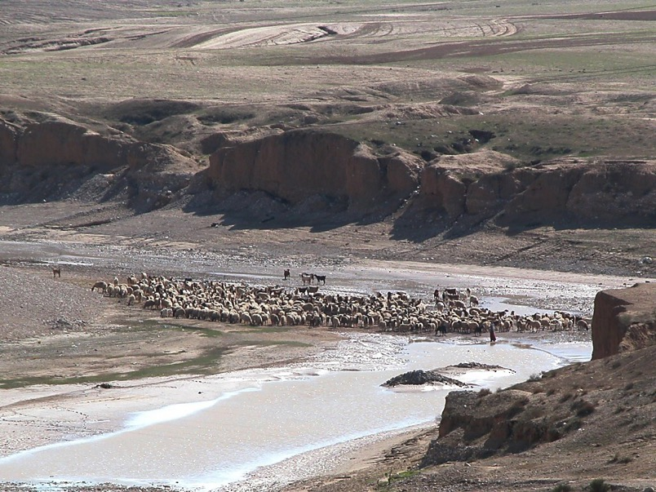
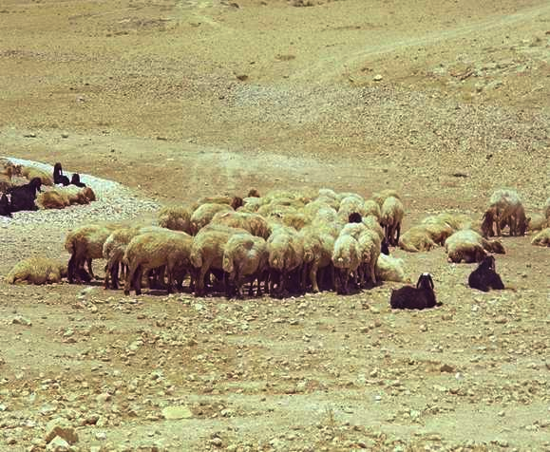
သင်ထောက်ကူအမှတ် - ၁၃
သမ္မာကျမ်းကျောရိုး။ အခြေအနေပေါ်တွင်မမူတည်သော ဘုရားသခင်၏ ပဋိညာဉ်အစီအစဉ်
ရှေးခေတ် ပဋိညာဉ်များ
22
1

Slide 25
ဧဇရာ ၁ဝး၁၉၊ ဇေယကျေလ ၁၇း၁၈
သမ္မာကျမ်းကျောရိုး။ အခြေအနေပေါ်တွင်မမူတည်သော ဘုရားသခင်၏ ပဋိညာဉ်အစီအစဉ်
ရှေးခေတ်ပဋိညာဉ်များ
• လက်
23

Slide 26
ရုသ ၄:၈
သမ္မာကျမ်းကျောရိုး။ အခြေအနေပေါ်တွင်မမူတည်သော ဘုရားသခင်၏ ပဋိညာဉ်အစီအစဉ်
ရှေးခေတ်ပဋိညာဉ်များ
• လက်
• ဖိနပ်
24

Slide 27
ဝတိပြုရာကျမ်း ၂း၁၃။ တောလည် ၁၈း၁၉။ ၆ရာ ၁၃း၅
သမ္မာကျမ်းကျောရိုး။ အခြေအနေပေါ်တွင်မမူတည်သော ဘုရားသခင်၏ ပဋိညာဉ်အစီအစဉ်
ရှေးခေတ်ပဋိညာဉ်များ
• လက်
• ဖိနပ်
• ဆား
25

Slide 28
ကမ္ဘာဦး ၁၅
သမ္မာကျမ်းကျောရိုး။ အခြေအနေပေါ်တွင်မမူတည်သော ဘုရားသခင်၏ ပဋိညာဉ်အစီအစဉ်
သင်ထောက်ကူ အမှတ် -ဝ၈
ueOD;acwfy#dnmOfrsm;
(ဘုရား) ကိုယ်တိုင်ကလြွာပြီး(မူရင်း -“ဖြတ်သည်”) အာဗြဟံနှင့်ပြုလုပ်သည့်စာချုပ်ထုံးစံ(အာဗြဟံပဋိညာဉ်) ဘုရားသခင်ကိုယ်တိုင် “ကျိန်ဆိုသည်။” (စာချုပ်ကိုအတည်ပြုသည်) တခြားလူမရှိ။ “ကိုယ့်ကိုကိုယ်တိုင်တည်၍်ကျိန်ဆိုသည။်” (ဟေဗြဲ ၆း၁၃). အမှန်စင်စစ် တဖက်သတ်ဆန်သော ပဋိညာဉ်ဖြစ်သည်- ထို့ကြောင့် ဂတိတော်သည် အလွန်ခိုင်လုံသည်။”
Walvoord/Zuck, The Bible Knowledge Commentary
“taoG;eSifhzGJ honfh y#dnmOf” vufrSwfa&;xdk;ol wpfOD;wpfa,muf raorcsif; y#dnmOfonftouf&Sifonf/
X
X
X
X
X
X
X
X
X
X
X
X
• taoG;
26
5

Slide 29

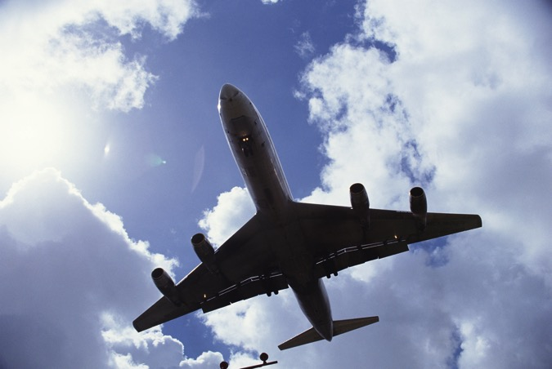

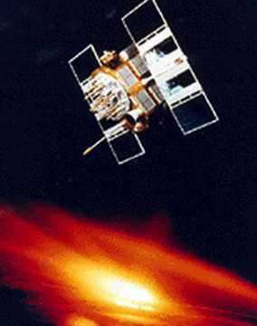
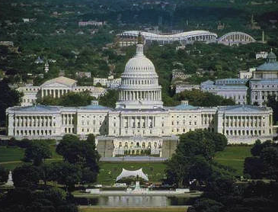

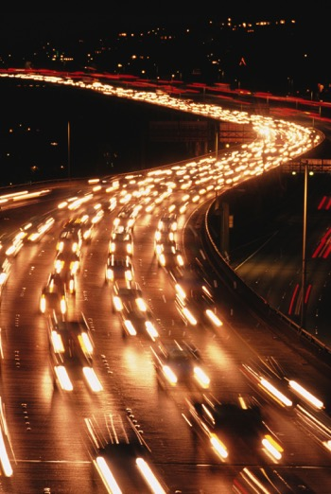
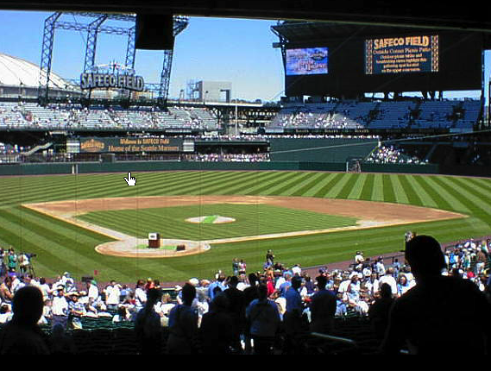
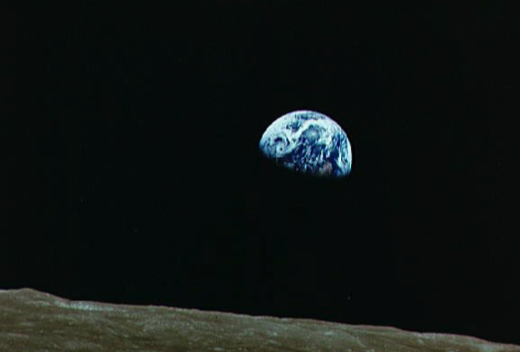
တစ်လုံးတစ်ဝတည်း ကိုင်ဆောင်ထားသည့်အရာက ဘာလဲ
27
1

Slide 30
အမေရိကန်အခြေခံဥပဒေ အမေရိကန်၏အဓိကအသက်သွေးကြော၊
28

Slide 31
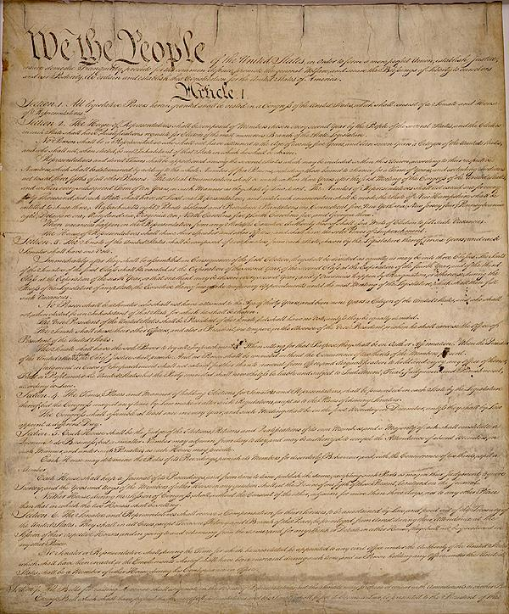
လူသားနှင့် ဤအစိုးရအကြား တရားဝင်နားလည်မှုအချက်အလက်များ
အမေရိကန်အစိုးရ၏မူဥပဒေ အမေရိကန်အစိုးရ၏ အဓိကအသက်သွေးကြော၊
29
1

Slide 32
ဖိတ်ခေါ်ခြင်း
ခါလဒဲ ဘာန
S - D - S
သတင်းကောင်း
40
သိနတောင်
ဩဝါဒစာများ
ယေရိခေါ
နှစ်ခြမ်းကွဲသည်f
430
အသင်းတော်
ထွက်မြောက်ရာကျမ်း
နှစ်ပေါင်း ၇၀
ဣသရေလ
ပရောဖက်များ
J - E
တမန်တော်
ကျွန်ခံခြင်း
တရားသူကြီးများ
ယုဒ
350
L - S - B
I - I
ဗျာဒိတ်ကျမ်း
လူမျိုး ၁၂ မျိုး
M - C - C
Z - E - N
တရားဟောချက် ၅ ခု
ခရီးရှည် ၃ ခု
30

Slide 33
ဖိတ်ခေါ်ခြင်း
ခါလဒဲ ဘာနေ
S - D - S
သတင်းကောင်း
40
သိန
ဩဝါဒ
ယေရိခေါ
နှစ်ခြမ်းကွဲခြင်း
430
နှင့်
ထွက်မြောက်ရာ
အသင်းတော်
နှစ်ပေါင်း ၇၀
ya&mzufrsm;
သခင်ယေရှု၏ အမှုတော်လုပ်ငန်း
uUKoa&v
J - E
တမန်တော်
ကျွန်ခံခြင်း
တရားသူကြီး
ယုဒ
၃၅၀
L - S - B
I - I
ဗျာဒိတ်
၁၂မျိုး
M - C - C
Z - E - N
တရားဟောချက် ၅ ခု
ခရီးရှည် ၃ ခု
31

Slide 34
ဖိတ်ခေါ်ခြင်း
ခါလဒဲ ဘာနေ
S.D.S
သတင်းကောင်း
40
သိန
ဩဝါဒ
ယေရိခေါ
နှစ်ခြမ်းကွဲခြင်း
430
နှင့်
ထွက်မြောက်ရာ
အသင်းတော်
နှစ်ပေါင်း ၇၀
ya&mzufrsm;
သခင်ယေရှု၏ အမှုတော်လုပ်ငန်း
uUKoa&v
J - E
တမန်တော်
ကျွန်ခံခြင်း
တရားသူကြီး
ယုဒ
၃၅၀
L - S - B
I - I
ဗျာဒိတ်
၁၂မျိုး
အဖြစ်အပျက်တစ်ခုနှင့်တစ်ခု ဆက်စပ်မှုရှိပါသလား
M - C - C
Z - E - N
တရားဟောချက် ၅ ခု
ခရီးရှည် ၃ ခု
31

Slide 35
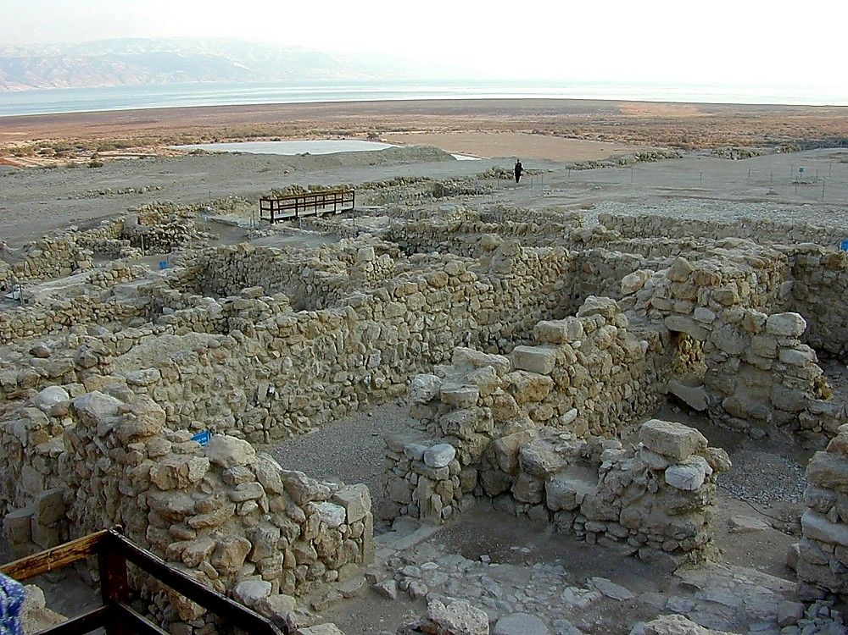
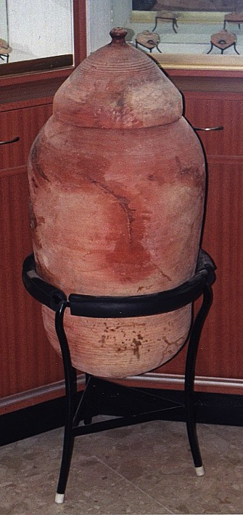
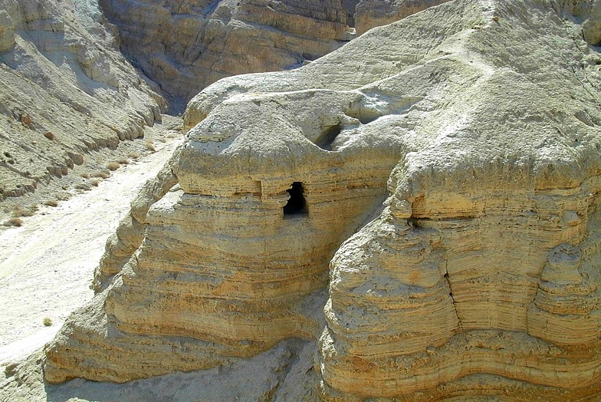
ပင်လယ်သေစာလိပ်များ တွေ့ရှိသည့်နေရာ
ပျက်စီးသွားသော ရှေးဟောင်းခွန်ရမ်
ပင်လယ်သေကမ်းခြေရှိ လူနေရပ်ကွက်အမွေအနှစ်
33
2

Slide 36

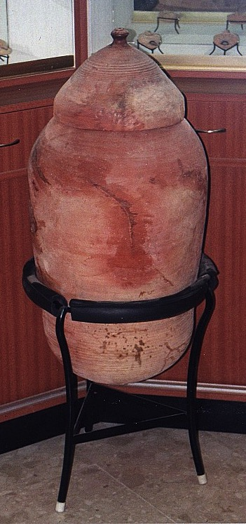
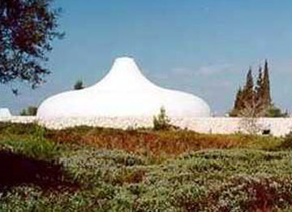
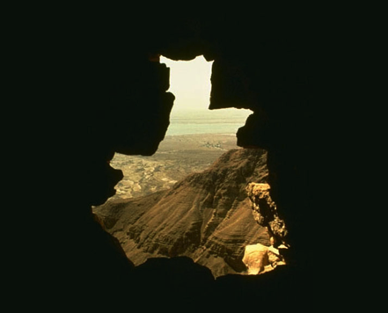
စာအုပ် အုတ်ဂူ
အစ္စရေး နိုင်ငံတော်သမိုင်းပြတိုက်။ ယေရှိရှလင်မြို့
©2004 TBBMI
8.0.05a.
34
2

Slide 37
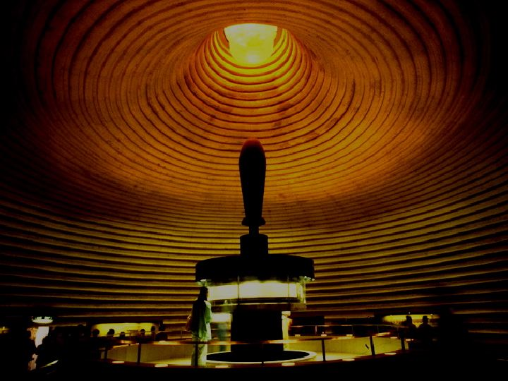
စာအုပ် အုတ်ဂူ
အစ္စရေး နိုင်ငံတော်သမိုင်းပြတိုက်။ ယေရှရှလင်မြို့
စာအုပ် အုတ်ဂူအတွင်းပိုင်း
8.0.05a.
©2004 TBBMI
35

Slide 38
အာဗြဟံနှင့် သက်ဆိုင်သောပဋိညာဉ်
သင်ထောက်ကူ အမှတ်-၁၄
©2004 TBBMI
8.0.05a.
36
1

Slide 39
အာဗြဟံနှင့် သက်ဆိုင်သောပဋိညာဉ်
သမ္မာကျမ်းစာ၏ အဓိကကျသော
“ကျောရိုး”
အခြေအနေပေါ်တွင်မမူတည်သော ဘုရားသခင်၏ အစီအစဉ်
ဤနေရာတွင်အစပြုသည်
©2004 TBBMI
8.0.05a.
37

Slide 40
အာဗြဟံနှင့် သက်ဆိုင်သောပဋိညာဉ်
အာဗြဟံအား ခေါ်ခြင်း
ကမ္ဘာ ၁၂:၁-၃
အာဗြဟံပဋိညာဉ်
ကမ္ဘာ ၁၅:၉-၁၈
သမ္မာကျမ်း၏ကျောရိုးတည်းဟူသော ဗဟိုအချက်အချာအကျဆုံးသောအရာ
အခြေအနေပေါ်တွင်မမူတည်သော ဘုရားသခင်၏ပဋိညာဉ်
ဤနေရာတွင်အစပြုသည်၊
©2004 TBBMI
8.0.05a.
38
2

Slide 41
ကမ္ဘာ ၁၂း၁-၃
အာဗြဟံနှင့်သက်ဆိုင်သောဂတိတော်များ
၁ ထာဝရဘုရားသည်လည်း အာဗြံကို ခေါ်တော်မူ၍၊ သင်၏ပြည်နှင့်တကွ အမျိုးသားချင်းပေါက်ဘော် များထဲက ထွက်ပြီးလျှင်၊ ငါပြလတံ့သော ပြည်သို့ သွားလော့။
နယ်မြေတစ်ခု
၂ ငါသည် သင့်ကို လူမျိုးကြီးဖြစ်စေမည်။ ငါ ကောင်းကြီးပေး၍ သင်၏နာမကို ကြီးမြတ်စေမည်။ သင် သည် ကောင်းကြီးခံရသောသူ ဖြစ်လိမ့်မည်။
အမျိုးအနွယ်တစ်ခု
အာဗြဟံ
3 သင့်ကို ကောင်းကြီးပေးသောသူကို ငါကောင်းကြီးပေးမည်။ သင့်ကို ကျိန်ဆဲသောသူကို ငါကျိန်ဆဲမည်။ သင်အားဖြင့်လည်း လူမျိုးအပေါင်းတို့သည် ကောင်းကြီးမင်္ဂလာကို ခံရကြလိမ့်မည်ဟု မိန့်တော်မူ၏။(NIV)
The CALL
L - S - B
I - I
J - E
12
ကောင်းချီးမင်္ဂလာ
39
8

Slide 42
အာဗြဟံနှင့် သက်ဆိုင်သော ပဋိညာဉ်
အာဗြဟံအား ခေါ်ခြင်း ကမ္ဘာဦး ၁၂:၁-၃
ပဋိညာဉ် ကမ္ဘာ ၁၅:၉-၁၈
နယ်မြေ
အမျိုးအနွယ်
ကောင်ချီးမင်္ဂလာ
ကမ္ဘာ ၁၂:၁
ကမ္ဘာ ၁၂:၂
ကမ္ဘာ ၁၂:၃
သမ္မာကျမ်းစာ၏ အခြေခံကျောရိုး
©2004 TBBMI
8.0.05a.
40
2

Slide 43
ကမ္ဘာဦးကျမ်း ၁၂း၁-၃
အာဗြဟံနှင့်သက်ဆိုင်သည့်ဂတိတော်များ
ဤဂတိစကားများကိုနောက်တစ်ကြိမ်
ပြန်ကြည့်လိုက်ပါ…
41

Slide 44
ကမ္ဘာဦးကျမ်း ၁၂း၁-၃
အာဗြဟံနှင့်သက်ဆိုင်သည့်ဂတိတော်များ
ဤဂတိစကားများကို တန်ဖိုးထားပါသလား။
41

Slide 45
ကမ္ဘာဦးကျမ်း ၁၂း၁-၃
အာဗြဟံနှင့်သက်ဆိုင်သည့်ဂတိတော်များ
၁ “ ထာဝရဘုရားသည်လည်း အာဗြံကိုခေါ်တော်မှုူ၍၊ သင်၏ပြည်နှင့်တကွ အမျိုးသားချင်းပေါက်ဖေါ်များထဲကထွက်ပြီးလျှင်၊ ငါပြလတံ့သောပြည်သို့သွားလော့။
၂ “ငါသည် သင်.ကိုလူမျိုးကြီးဖြစ်စေမည်။ ငါကောင်းကြီးပေး၍ သင်.နာမကိုကြီးမြတ်စေမည်။ သင်သည် ကောင်းကြီးခံရသောသူဖြစ်လိမ့်မည်။
၃ သင့်ကိုကောင်းကြီးပေးသောသူကို ငါကောင်းကြီးပေးမည်၊ သင့်ကိုကျိန်ဆဲသောသူကို ငါကျိန်ဆဲမည်၊ သင့်အားဖြင့်လည်း လူမျိုးအပေါင်းတို့သည် ကောင်းကြီးမင်္ဂလာကို ခံရကြလိမ့်မည်။
41

Slide 46
ကမ္ဘာဦးကျမ်း ၁၂း၁-၃
အာဗြဟံနှင့်သက်ဆိုင်သည့်ဂတိတော်များ
၁ “ ထာဝရဘုရားသည်လည်း အာဗြံကိုခေါ်တော်မှုူ၍၊ သင်၏ပြည်နှင့်တကွ အမျိုးသားချင်းပေါက်ဖေါ်များထဲကထွက်ပြီးလျှင်၊ ငါပြလတံ့သောပြည်သို့သွားလော့။
၂ “ငါသည် သင်.ကိုလူမျိုးကြီးဖြစ်စေမည်။ ငါကောင်းကြီးပေး၍ သင်.နာမကိုကြီးမြတ်စေမည်။ သင်သည် ကောင်းကြီးခံရသောသူဖြစ်လိမ့်မည်။
၃ သင့်ကိုကောင်းကြီးပေးသောသူကို ငါကောင်းကြီးပေးမည်၊ သင့်ကိုကျိန်ဆဲသောသူကို ငါကျိန်ဆဲမည်၊ သင့်အားဖြင့်လည်း လူမျိုးအပေါင်းတို့သည် ကောင်းကြီးမင်္ဂလာကို ခံရကြလိမ့်မည်။
ဂတိတော်များသည် အာဗြံကာလအချိန်ကကဲ့သို့
ယခုအချိန်တွင်လည်း ခိုင်လုံ၍ အကြုံးဝင်ပါသေးသလား၊
တစ်နည်း…သို့မဟုတ်…မခိုင်လုံသောအရာဖြစ်သည်ဟု သတ်မှတ်ပြီး သင်ပယ်လိုသော သမ္မာကျမ်းပိုဒ်များရှိပါသလား၊
41

Slide 47
ကမ္ဘာဦးကျမ်း ၁၂း၁-၃
အာဗြဟံနှင့်သက်ဆိုင်သည့်ဂတိတော်များ
၁ “ ထာဝရဘုရားသည်လည်း အာဗြံကိုခေါ်တော်မှုူ၍၊ သင်၏ပြည်နှင့်တကွ အမျိုးသားချင်းပေါက်ဖေါ်များထဲကထွက်ပြီးလျှင်၊ ငါပြလတံ့သောပြည်သို့သွားလော့။
၂ “ငါသည် သင်.ကိုလူမျိုးကြီးဖြစ်စေမည်။ ငါကောင်းကြီးပေး၍ သင်.နာမကိုကြီးမြတ်စေမည်။ သင်သည် ကောင်းကြီးခံရသောသူဖြစ်လိမ့်မည်။
၃ သင့်ကိုကောင်းကြီးပေးသောသူကို ငါကောင်းကြီးပေးမည်၊ သင့်ကိုကျိန်ဆဲသောသူကို ငါကျိန်ဆဲမည်၊ သင့်အားဖြင့်လည်း လူမျိုးအပေါင်းတို့သည် ကောင်းကြီးမင်္ဂလာကို ခံရကြလိမ့်မည်။
YES!
ကောင်းပြီ။ ပြီးတော့---
… အခြားသောအရာများ ရှိပါသေးသလား၊
41

Slide 48
အာဗြဟံနှင့် သက်ဆိုင်သော ပဋိညာဉ်
အာဗြဟံအား ခေါ်ခြင်း ကမ္ဘာဦး ၁၂:၁-၃
ပဋိညာဉ် ကမ္ဘာ ၁၅:၉-၁၈
ထာဝရ
ကမ္ဘာ ၁၃:၁၅
နယ်မြေ
အမျိုးအနွယ်
ကောင်ချီးမင်္ဂလာ
ကမ္ဘာ ၁၂:၁
ကမ္ဘာ ၁၂:၂
ကမ္ဘာ ၁၂:၃
သမ္မာကျမ်းစာ၏ အခြေခံကျောရိုး
©2004 TBBMI
8.0.05a.
40
2

Slide 49
ထာဝရ ကမ္ဘာ ၁၃း၁၅
၁၅ သင်မြင်သောမြေတပြင်လုံးကို သင်နှင့် သင်.အမျိုးအနွယ်အား ငါသည် ကာလအစဉ်အမြဲ ပေးမည်၊ (NIV)
47
1

Slide 50
အာဗြဟံနှင့် သက်ဆိုင်သော ပဋိညာဉ်
အာဗြဟံအား ခေါ်ခြင်း ကမ္ဘာဦး ၁၂:၁-၃
ပဋိညာဉ် ကမ္ဘာ ၁၅:၉-၁၈
ထာဝရ
မူရင်း
ကမ္ဘာ ၁၃:၁၅
ကမ္ဘာ ၁၃:၁၄-၁၆
နယ်မြေ
အမျိုးအနွယ်
ကောင်ချီးမင်္ဂလာ
ကမ္ဘာ ၁၂:၁
ကမ္ဘာ ၁၂:၂
ကမ္ဘာ ၁၂:၃
သမ္မာကျမ်းစာ၏ အခြေခံကျောရိုး
©2004 TBBMI
8.0.05a.
40
2

Slide 51
မူရင်း -ကမ္ဘာဦး၁၃း၁၄-၁၇
၁၄ လောတသည် အာဗြံနှင့်အတူသွား ပြီးမှ ထာဝရဘုရားသည် အာဗြံကို ခေါ် ၍ သင်ရှိသောအရပ်မှ တောင်၊ မြောက်၊ အရှေ့၊ အနောက်သို့ မျှော်ကြည့်လော့။
49

Slide 52
မူရင်း -ကမ္ဘာဦး၁၃း၁၄-၁၇
၁၅ သင်မြင်သောမြေတပြင်လုံးကို သင်နှင့်သင့်အမျိုးအနွယ်အား ငါသည် ကာလအစဉ်အမြဲ ပေးမည်၊
49

Slide 53
မူရင်း -ကမ္ဘာဦး၁၃း၁၄-၁၇
၁၆သင့်အမျိုးအနွယ်ကို မြေမှုန့်ကဲ့သို့ ငါများပြားစေမည်၊ သို့ဖြစ်၍ လူသည် မြေမှုန့်ကို ရေတွက်နိုင်လျှင် သင့်အမျိုးအနွယ်ကို ရေတွက်နိုင်ကြလိမ့်မည်၊
49

Slide 54
မူရင်း -ကမ္ဘာဦး၁၃း၁၄-၁၇
၁၇ သင်၏မြေကို အလျားအားဖြင့်၄င်း။ အနံအားဖြင့်၄င်း။ ရှောက်သွားလော့။သင့်အားငါပေးမည်ဟုမိန့်တော်မူ၏။”
49

Slide 55
အာဗြဟံနှင့် သက်ဆိုင်သော ပဋိညာဉ်
အာဗြဟံအား ခေါ်ခြင်း ကမ္ဘာဦး ၁၂:၁-၃
ပဋိညာဉ် ကမ္ဘာ ၁၅:၉-၁၈
ထာဝရ
မူရင်း
အခြေအနေပေါ် မမူတည်သော
ကမ္ဘာ ၁၃:၁၅
ကမ္ဘာ ၁၃:၁၄-၁၆
ကမ္ဘာ ၁၅း၉-၁၈
နယ်မြေ
အမျိုးအနွယ်
ကောင်ချီးမင်္ဂလာ
ကမ္ဘာ ၁၂:၁
ကမ္ဘာ ၁၂:၂
ကမ္ဘာ ၁၂:၃
သမ္မာကျမ်းစာ၏ အခြေခံကျောရိုး
©2004 TBBMI
8.0.05a.
40
2

Slide 56
အံ့သြဘွယ်ရာလုပ်ဆောင်ပုံ နှစ်ခု
အခြေအနေပေါ်တွင်မူတည်သော သဘောတူညီချက်
"ထိုအရာကိုသင်လုပ်ဆောင်လျှင် ဤအရာကိုငါပြုမည်"
အခြေအနေပေါ်တွင်မမူတည်သော သဘောတူညီမှု
“အရာများအားလုံး ငါလုပ်ဆောင်ပေးမည်။ လောလောဆယ်သင်ပြုမပြု။ အဓိကမဟုတ်။”
54
5

Slide 57
အခြေအနေပေါ်တွင်မမူတည်သော ဘုရားသခင်၏ပဋိညာဉ်
ကမ္ဘာကျမ်း ၁၅း၉-၁၈
၁၇တဖန်နေဝင်၍ မှောင်မိုက်သောအခါ။ ခွဲထားသောအသားအလယ်၌ မီးခိုးထွက်သော မီးဖို၊ မီးထွန်းလင်းသောမီးခွက်သည်၊ ထင်ရှားစွာရှောက်သွားလေ၏။
ဤသည်ကား အသွေးနှင့်ပြုလုပ်ရသည့် ပဋိညာဉ်ဖွဲ့နည်းဖြစ်သတည်း။
55
2

Slide 58
အခြေအနေပေါ်တွင်မမူတည်သော...
ကမ္ဘာဦးကျမ်း ၁၅း၉-၁၈
၁၈ထိုနေ့၌ထာဝရဘုရားသည် အာဗြံနှင်. ပဋိညာဉ်ပြုတော်မူလျက်အဲဂုတ္တုမြစ်မှ စူမြစ်ကြီးတည်းဟူသော ဥဖရတ်မြစ်တိုင်အောင် ထိုပြည်ကို၄င်း (NIV)
56

Slide 59
ကနဦးကာလ၌ ဘုရားသခင်သည် မိမိမိတ်ဆွေ အာဗြဟံနှင့်ပဋိညာဉ်ဖွဲ့ဆိုရာတွင် သဘောတူညီမှုဂတိပေါ်တွင်အခြေမခံဘဲ အသွေးတော်နှင့်တဖက်သတ်ဆန်ဆန်ပဋိညာဉ်ဖွဲ့ခြင်းဖြစ်သည်၊
ဟေဗြဲ ၆
၁၃ဘုရားသခင်သည် အာဗြဟံနှင့်ဂတိထား တော်မူသောအခါ၊ ကိုယ်တော်ထက် သာလွန်ကြီးမြတ်သောသူကို တိုင်တည်၍ ကျိန်ဆိုရန်မရှိသောကြောင့်၊ ကိုယ်ကိုတိုင်တည်၍ ကျိန်ဆိုတော်မူ၏။ (NIV)
©2004 TBBMI
8.0.05a.
57
2

Slide 60
^{ထို့နောက်}
ထာဝရ
ဂတိတော်များသည် ထာဝရတည်၍ အဓိပ္ပါယ်ရှိပြီး အခြေအနေပေါ်တွင်မမူတည်ဘဲ ပြည့်စုံပါသည်၊
မူရင်းစာမှာ
အခြေအနေပေါ်တွင် မမူတည်ပါ။
©2004 TBBMI
8.0.05a.
58
4

Slide 61
aemufqHk;wGif…wdkufxdyfzsm;odkh!
အာဗြဟံသည်ဘုရားသခင်ကို ယုံကြည်သောကြောင့် ဘုရားသခင်သည် သူအား ဖြောင့်မတ်သောသူဟူ၍ သတ်မှတ်သည်၊
ကမ္ဘာဦးကျမ်း ၁၅း၆ (NIV)
59
3

Slide 62
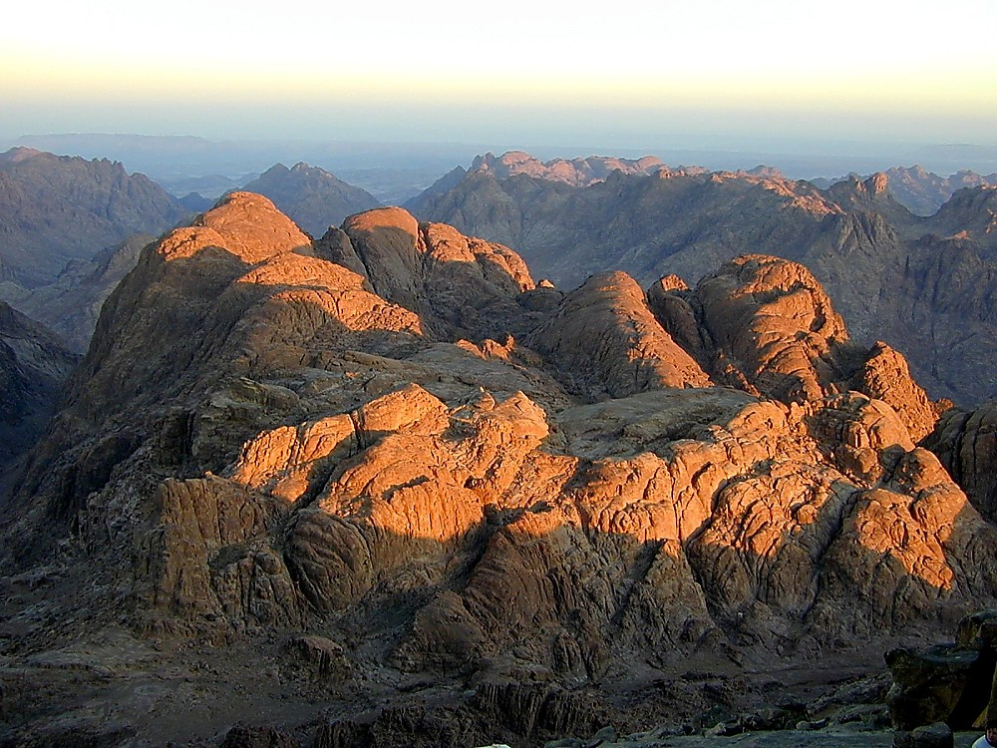
မောရှေအတွက် ဘုရားသခင်၏ အထူးဆောင်ရွက်ပေးမှု
I
II
III
IV
V
VI
VII
VIII
IX
X
ဓမ္မဟောင်းကျမ်းထဲမှ
ထွက်မြောက်ရာကျမ်း
“မောရှေပဋိညာဉ်”
စီစဉ်ဆောင်ရွက်ပုံ မည်သို့နည်း၊
©2004 TBBMI
8.0.05a.
60
3

Slide 63
I
II
III
IV
V
VI
VII
VIII
IX
X
သင်ထောက်ကူ အမှတ် -၁၅
61

Slide 64


တရားဟောခြင်း အတတ်ပညာ • BibleStudyDownloads.org
အခမဲ့အဘို့ဤတင်ပြချက်
Notes:
Preaching (pr)
Homiletics

Slide 65
Black

